Slide 1
מערכת שידורים לאומית

Slide 2
"משעמם לי" שיחה עם הבובה גילי
עם רונית רמר

Slide 3
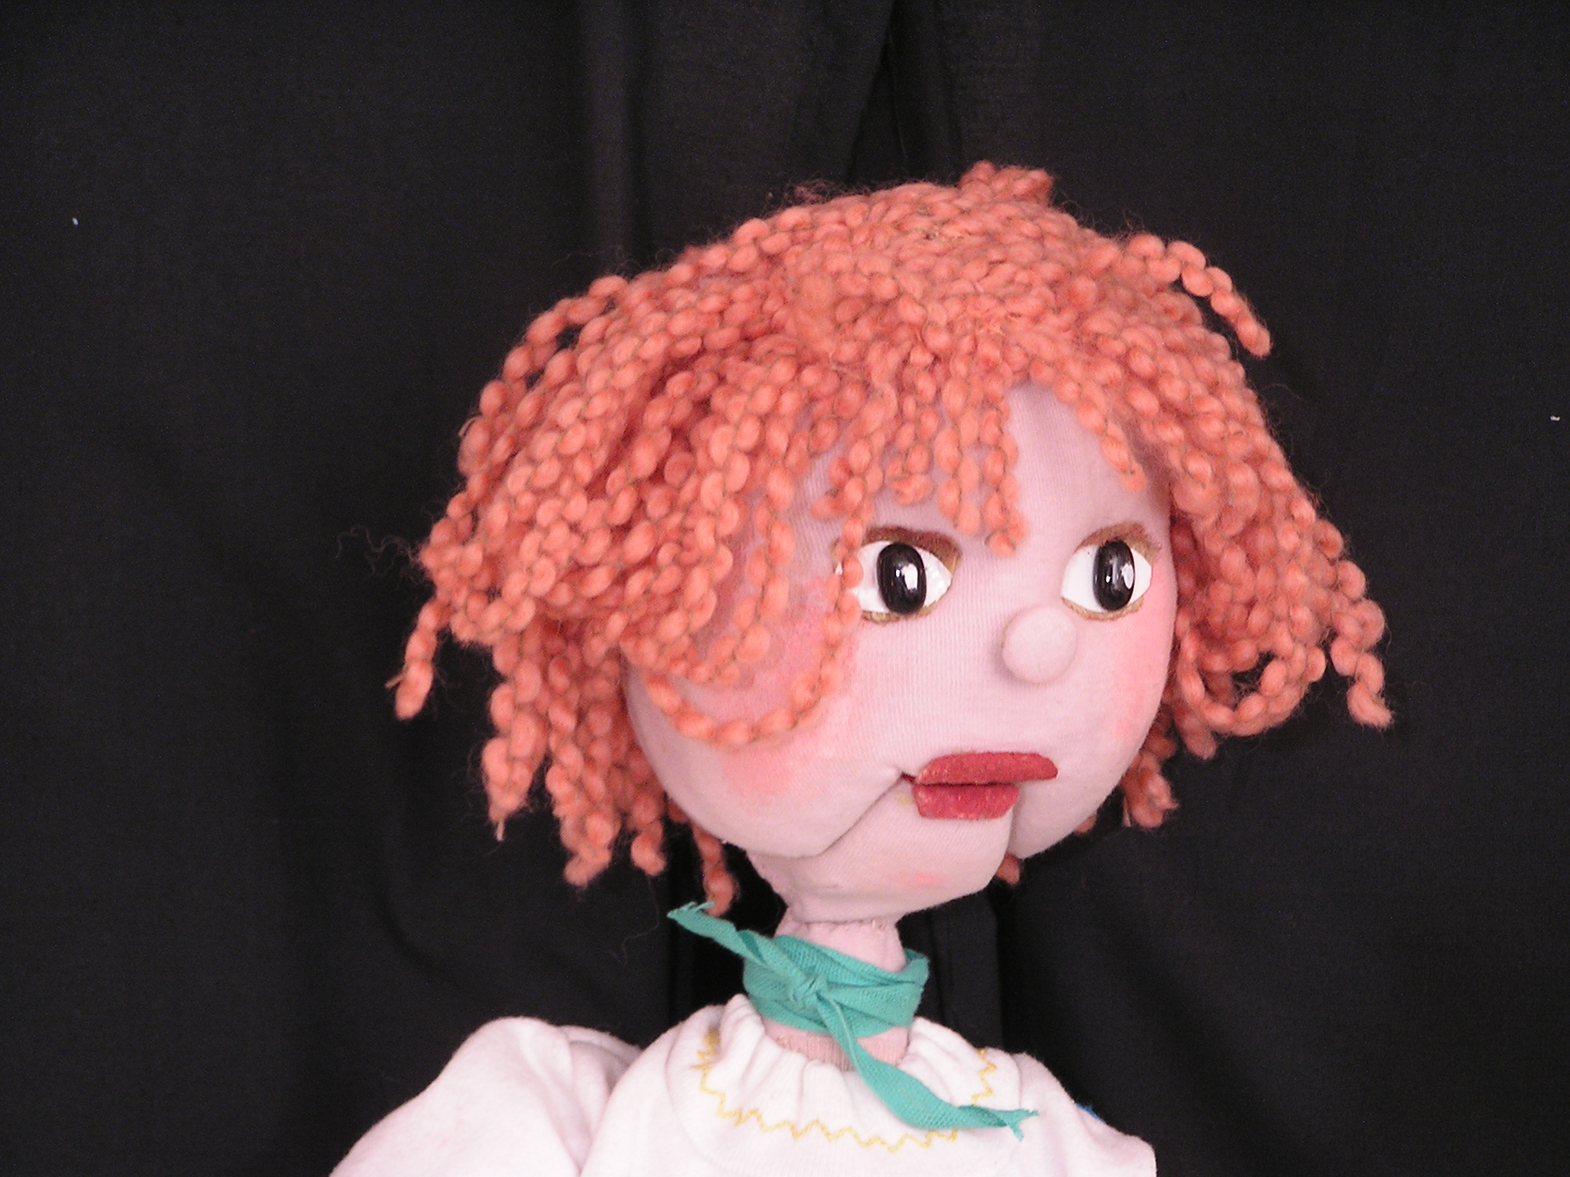
מה נעשה היום?
נשיר שיר
נכיר את הבובה גילי
נלמד מה אפשר לעשות שממש אבל ממש משעמם

Slide 4
זאת הבובה גילי!
תכף נקרא לה...
היא רוצה לדבר אתכם
על מה היא עושה כשמשעמם לה.

Slide 5
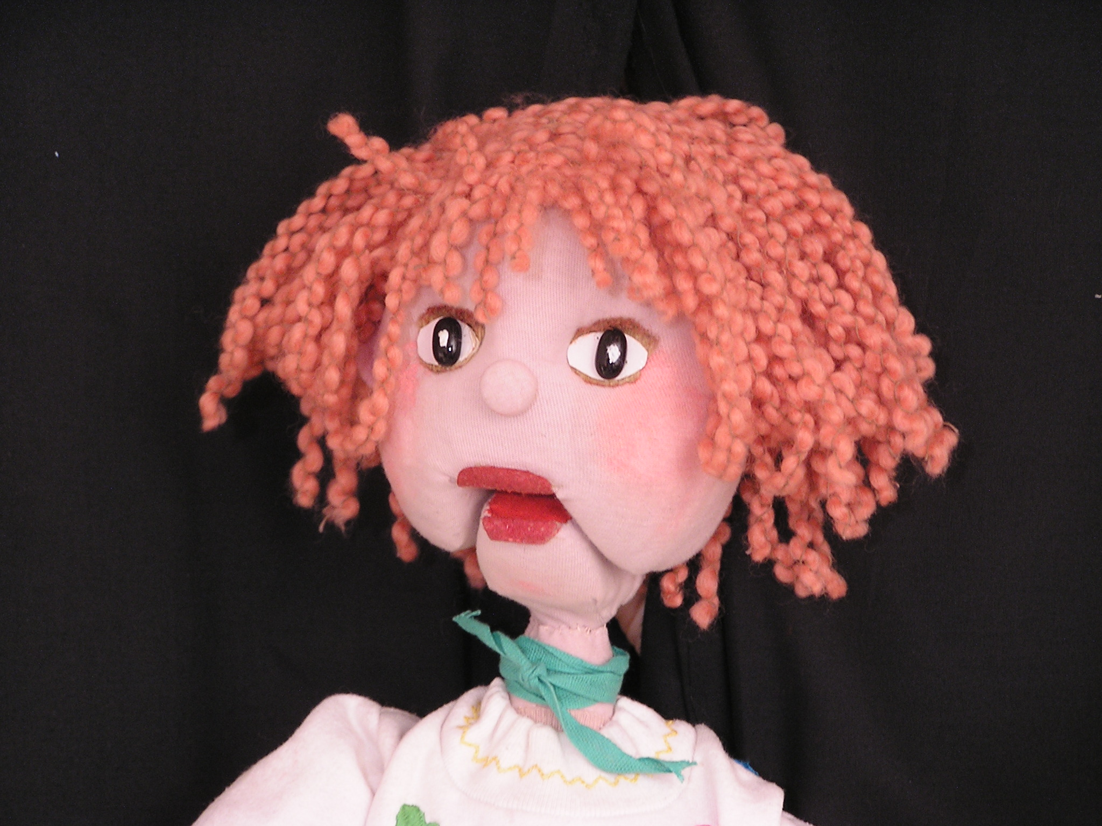
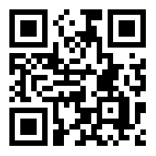
מה עשינו היום?
שרנו שיר
הכרנו את הבובה גילי
למדנו איך להקשיב ללב
אפשר לצייר את מה ששמעתם, ואפשר לבקש ממבוגר
שיכתוב את מה שהלב לחש לכם.
נשמח אם תשתפו אותנו בציורים ובסיפורים שלכם.

Slide 6
ערכו והכינו
ד"ר רונית רמר ( (PhDיועצת לגיל הרך
מומחית בעבודה עם בובות תיאטרון ככלי תיווך
הבובה גילי- יוצרת מדי בנדו
"שלום שלום" – מילים ולחן מדי בנדו

Slide 7
קרדיטים
תודה מיוחדת!
לאימי מדי בֶנדו על יצירת הבובה גילי
וכתיבת השיר והלחן "שלום שלום".

Slide 8
נוהל שימוש ביצירות מוגנות בזכויות יוצרים ואיתור בעלי זכויות
השימוש ביצירות במהלך שידור זה נעשה לפי סעיף 27א לחוק זכות יוצרים, תשס"ח-2007. אם הינך בעל הזכויות באחת היצירות, באפשרותך לבקש מאיתנו לחדול מהשימוש ביצירה, זאת באמצעות פנייה לדוא"ל rights@education.gov.il

